Slide 1


4조
최은지
손용찬
이형우
경마장 게임
Java 프로그래밍 프로젝트

Slide 2



목차
프로젝트 : 경마장 게임
목표 및 결과
초기계획
추가사항
1
기능 설명
서 버
클라이언트
2
순서도 및 구조도
서 버
클라이언트
3
시연
실제 구현 화면
4
후기 및 Q&A
프로젝트 일정
프로젝트 효과
그리고 마무리.
5

Slide 3
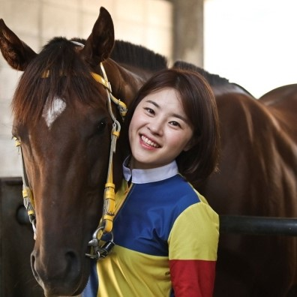
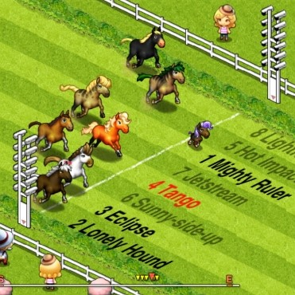
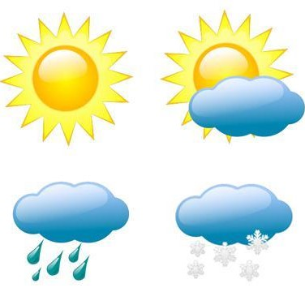
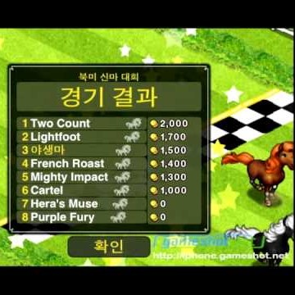
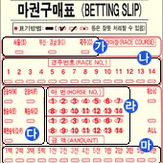
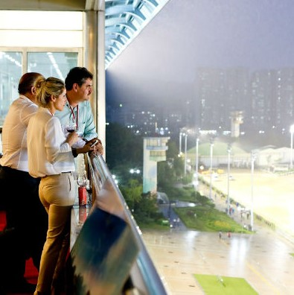
초기 계획 & 추가 사항
목표 및 결과
◀ ▶
초기 계획
말 관리 / 경기 관람 / 배당률 관리 / 마권 관리
추가 사항
날씨에 따른 승률 변화 / 클라이언트 관리

Slide 4
기능 설명: 서 버
프로젝트 : 경마장 게임
01 | 말 관리 | 경마에 들어가는 경주마들을 관리 하는 창입니다. 말의 정보 보기/등록/수정/삭제의 기능이 있습니다. | server.HorseManager dto.Horse dao.HorseDao
02 | 전적 보기 | 매 경기가 끝나고 나면 우승마가 기록되어서 저장되는 화면입니다. 그리고 그 당시 우승마의 배당률은 어떻게 되는지 보여줍니다. | server.matchShow dto.Match dao.MatchDao
03 | 마권 보기 | 경기에 배팅을 할때, 클라이언트 마다 마권을 구매하여 배팅하는데, 클라이언트 별 마권 구매 내역 및 데이터를 수집하는 창입니다. | server.BettingShow dto.Betting dao.BettingDao

Slide 5
기능 설명:클라이언트
프로젝트 : 경마장 게임
01 | 로그인 화면 (메인 화면) | 클라이언트 측에서 첫 접속시 구현되는 창입니다. 이 창에서 로그인 및 회원가입 , ID/PW찾기가 가능합니다. | client.LoginGUI dto.Member dao.MemberDao
02 | 말 정보 및 마권 구매 | 로그인에 성공할 경우, 말 정보(목록)가 보이고, 그 창에서 자신이 원하는 말에 마권을 구매하여 배팅할 수 있게 되어 있습니다. | client.Purchase dto,Horse dao.HorseDao
03 | 경기 관람 | 클라이언트의 배팅 완료에 맞춰 경기가 시작되면, 클라이언트 측에서 서버에서 보여주는 화면을 통해 경기를 관람할 수 있습니다. | client.HorseClient dto.Match dao.MatchDao

Slide 6
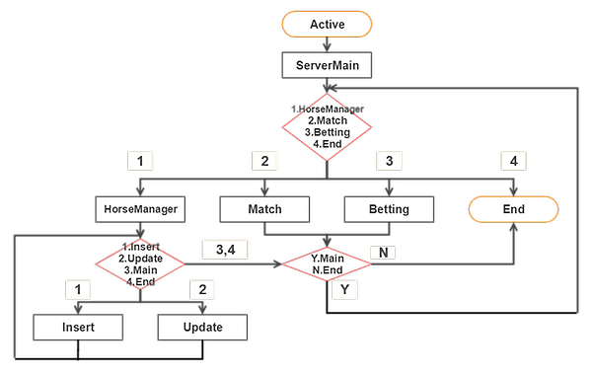
순서도: 서 버
프로젝트 : 경마장 게임

Slide 7
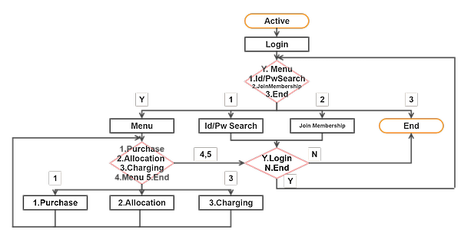
순서도:클라이언트
프로젝트 : 경마장 게임

Slide 8
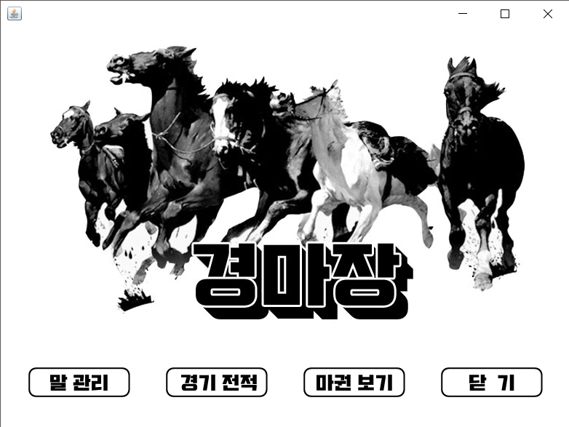
시 연: 서 버
프로젝트 : 경마장 게임
버튼 클릭시,
각 항목 관리 창으로
넘어갑니다.

Slide 9
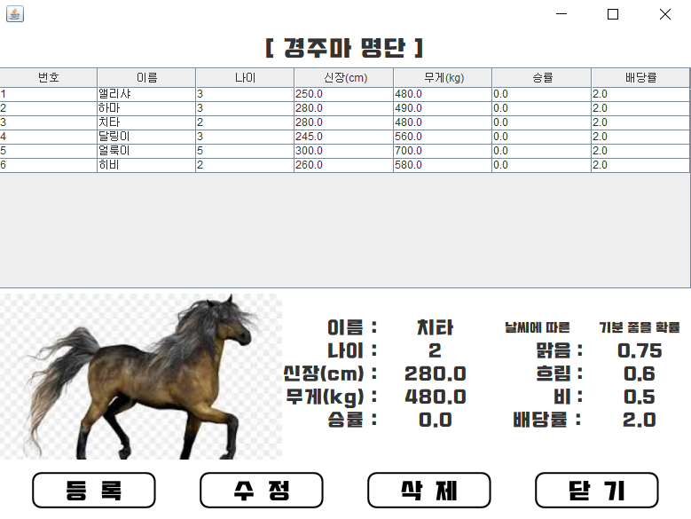
시 연: 서 버
프로젝트 : 경마장 게임
말 정보 창입니다.
등록되어 있는
말 목록을 보여줍니다.
각 창으로 이동합니다.

Slide 10
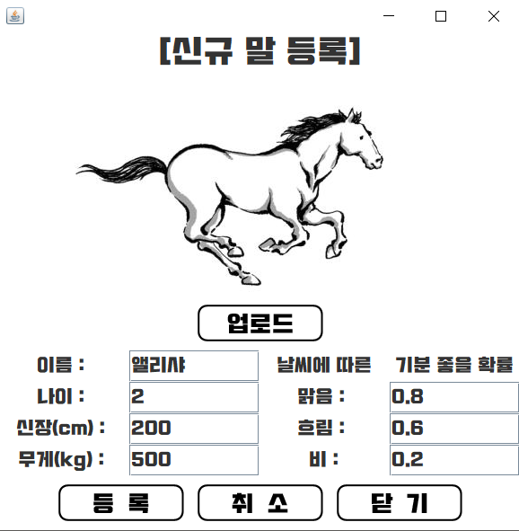
시 연: 서 버
프로젝트 : 경마장 게임
말 등록 창입니다.
말 사진과 정보
입력이 가능합니다.

Slide 11
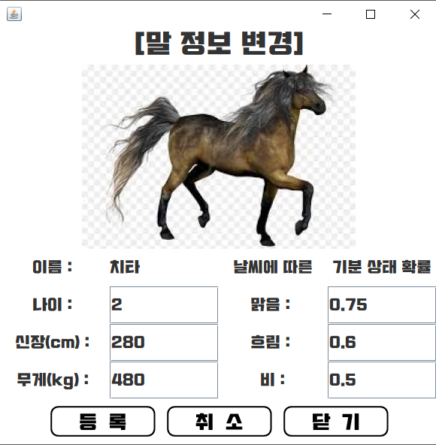
시 연: 서 버
프로젝트 : 경마장 게임
말 정보 변경 창입니다.
말의 정보 변경이
가능합니다.

Slide 12
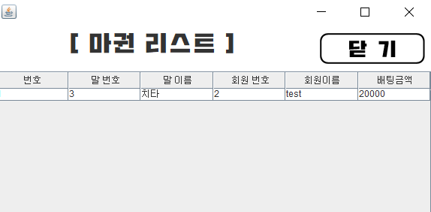
시 연: 서 버
프로젝트 : 경마장 게임
마권 보기 창입니다.
클라이언트 측에서
구매한 마권을
볼 수 있습니다.

Slide 13
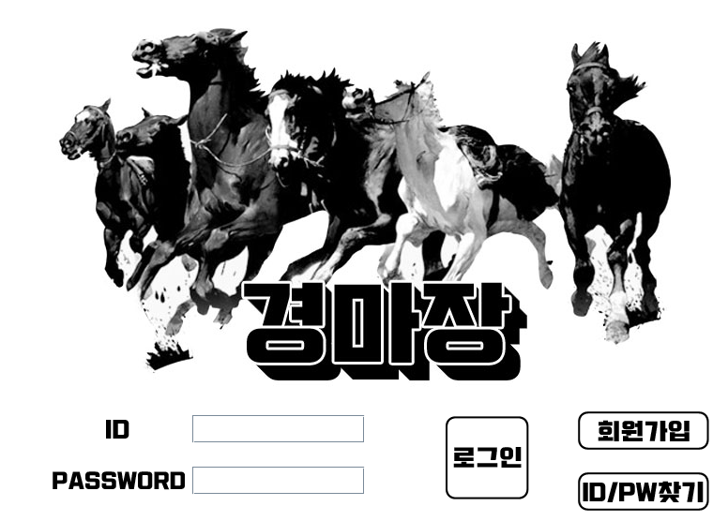
시 연:클라이언트
프로젝트 : 경마장 게임
회원가입과
ID/Pw 찾기
화면으로 이동합니다.
로그인 성공시,
메뉴 화면으로
넘어갑니다.

Slide 14
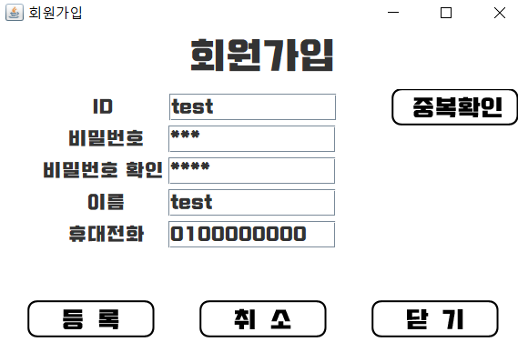
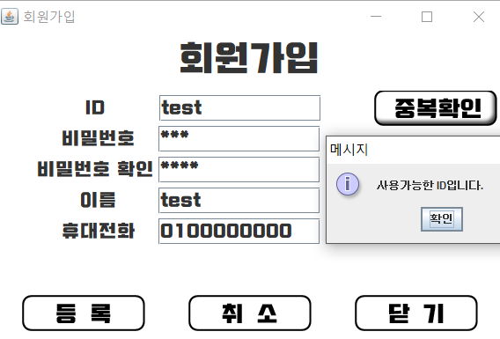
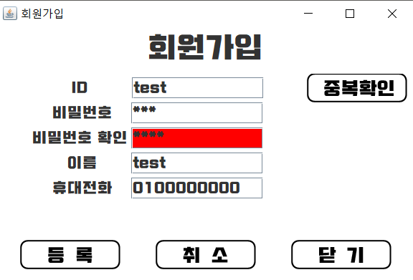
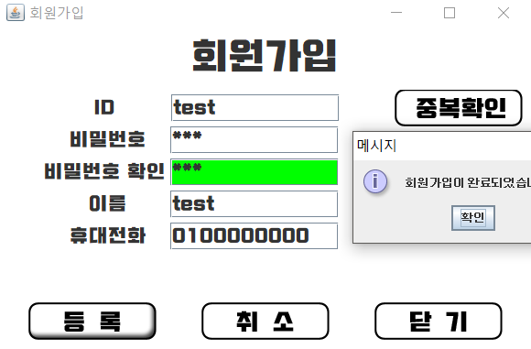
시 연:클라이언트
프로젝트 : 경마장 게임
회원가입 창입니다.
중복확인 / 암호화 / 비밀번호 확인 등을
구현했습니다.

Slide 15
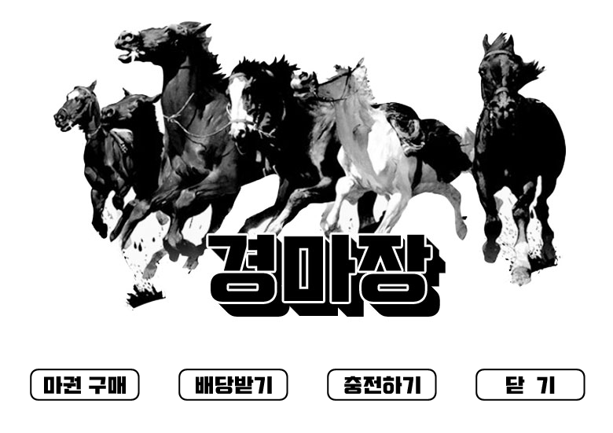
시 연:클라이언트
프로젝트 : 경마장 게임
버튼 클릭시,
각 항목 화면으로
넘어갑니다.

Slide 16
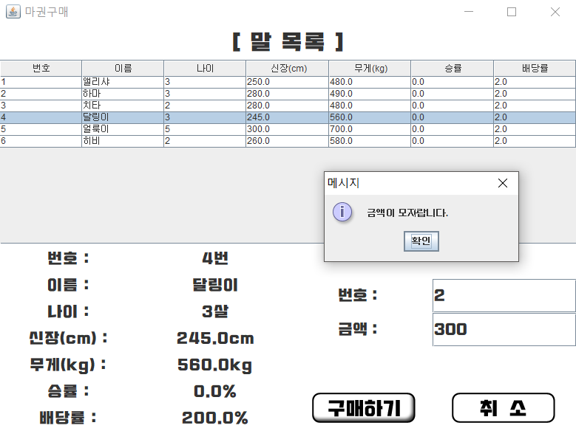
시 연:클라이언트
프로젝트 : 경마장 게임
마권 구매창 입니다.
말 목록을 보고,
원하는 말에 베팅합니다.

Slide 17
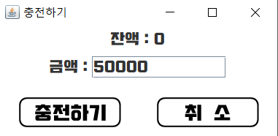
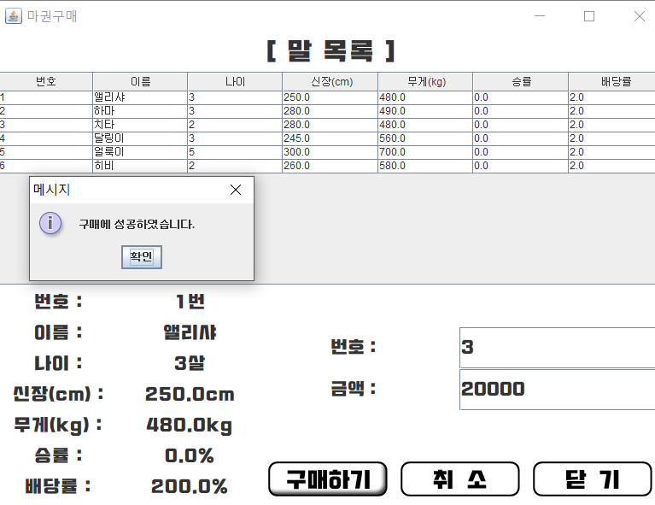
시 연:클라이언트
프로젝트 : 경마장 게임
금액 충전 창입니다.
부족한 금액을 충전해마권을 구매합니다.

Slide 18
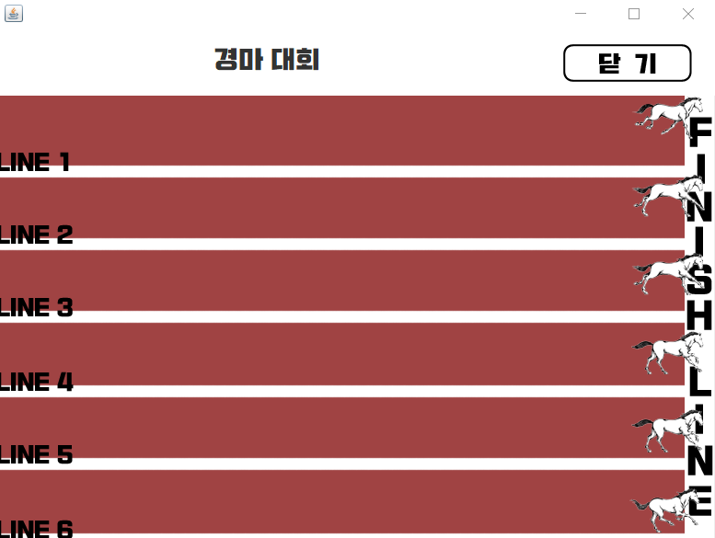
시 연:경기 관람
프로젝트 : 경마장 게임
경기 관람창입니다.
서버와 클라이언트
모두가 같은 경기화면을 볼 수있습니다.

Slide 19
후기:일정
프로젝트 : 경마장 게임
전 체
최은지
손용찬
이형우
12 / 5 (수) | 6 (목) | 7 (금) | 8,9 (주말) | 10 (월) | 11 (화) | 12 (수) | 13 (목) | 14 (금) | 15,16 (주말) | 17 (월) | 18 (화) | 19 (수)
기획 및 스터디
전체 Dao,Dto
전체 조율 및 배당률,승률,경기관람 구현
서버 연동
클라이언트 Gui
클라이언트 Gui - Dao,Dto 연동
서버 Gui
서버 Gui - Dao,Dto 연동
전체 연동 및 디버깅

Slide 20



후기:효과
프로젝트 : 경마장 게임
Java 프로그래밍 훈련
이론으로만 익히던 기능을 직접 구현해보며
프로그래밍 실력 향상시키고
내가 원하는 기능을 구현함으로 동기부여
프로젝트
경마장 게임
Java 프로그래밍
프로젝트 경험
수업을 통해 간접적으로만 경험해보던 프로젝트를
실무에선 어떻게 흘러가는지 사전 경험
협동심 및 소통 향상
다수의 사람이 모여서 하나의 프로젝트를 만들어
내는 프로젝트에서 가장 중요한
협동심과 소통력의 향상

Slide 21
Q & A
프로젝트 : 경마장 게임

Slide 22
감사합니다.
프로젝트 : 경마장 게임

